Slide 1

Інтелектуальна гра
«Подорож у країну кмітливих»

Slide 2

1 конкурс:
Розминка

Slide 3
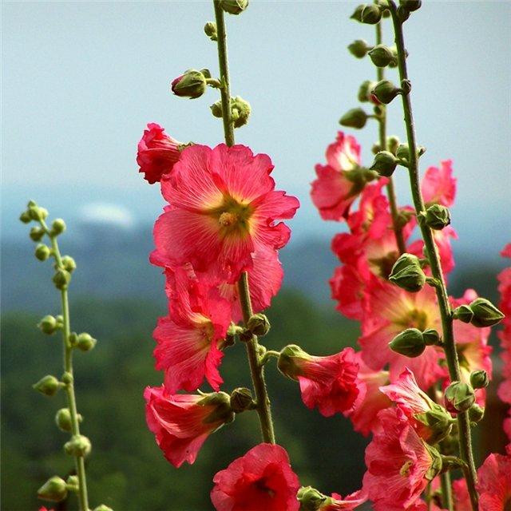
2 конкурс
Художників

Slide 4
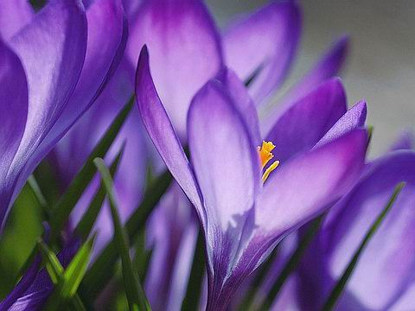




3 конкурс
«Хто краще рахує?»
Команда «Альфа»
  4444:44=
  4,444:44=
  - 4=
6=
Команда «Бетта»
  5555:55=
  5,555:55=
  - 81 =
9=

Slide 5
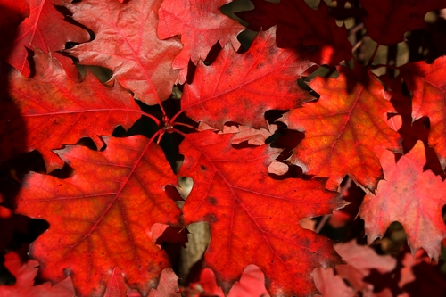
4 конкурс
«Хто краще знає математичні терміни»
Для команди «Альфа»
  Д
  К
  М
Для команди «Бетта»
  П
  В
  Р

Slide 6
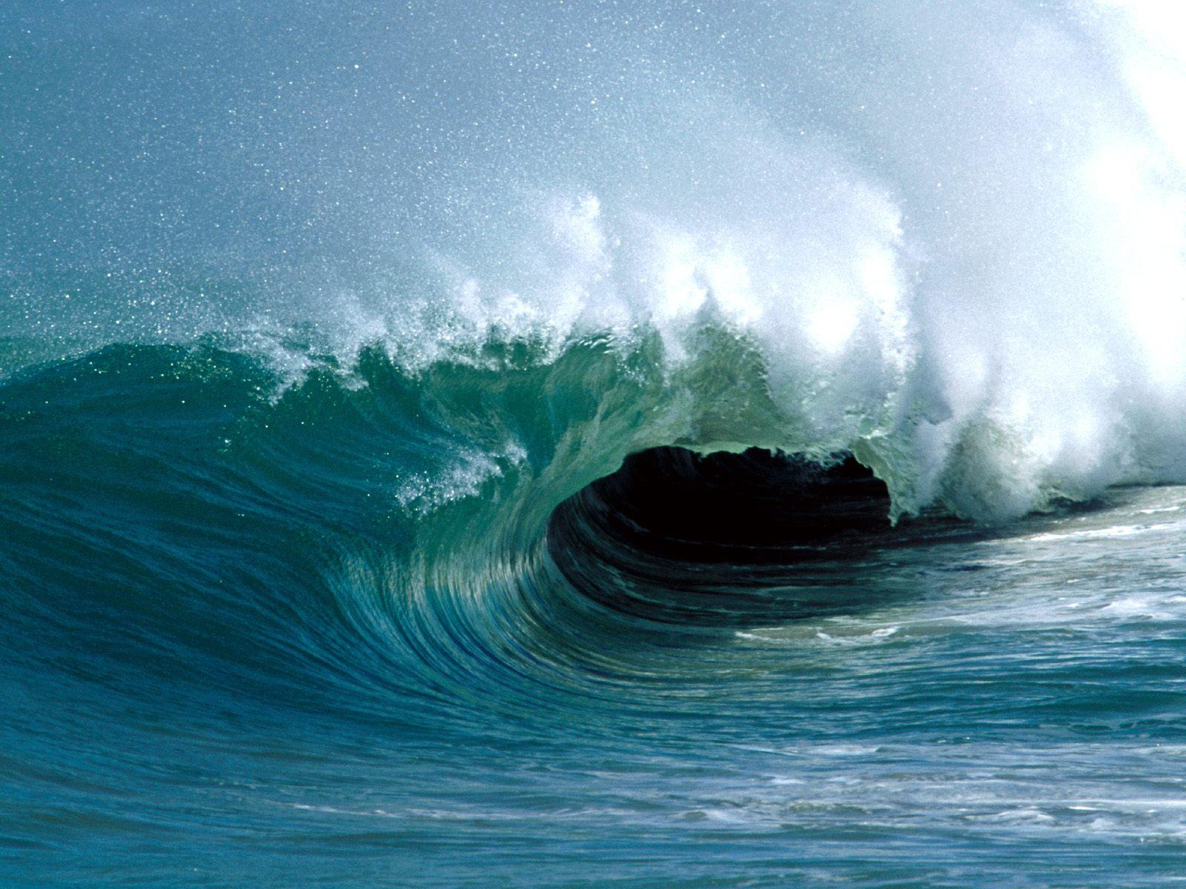
5 конкурс
«Придумай»
Команда «Альфа»
ПАРАЛЕЛОГРАМ
Команда «Бетта»
ТРИГОНОМЕТРІЯ

Slide 7


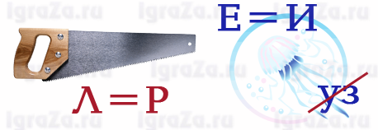
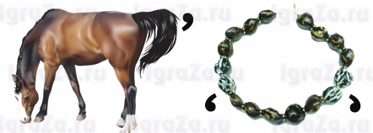
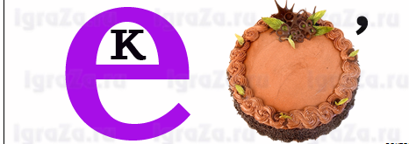
6 конкурс
“Відгадай слово”
Команда «Альфа»
1
2
Команда «Бетта»
1
2

Slide 8
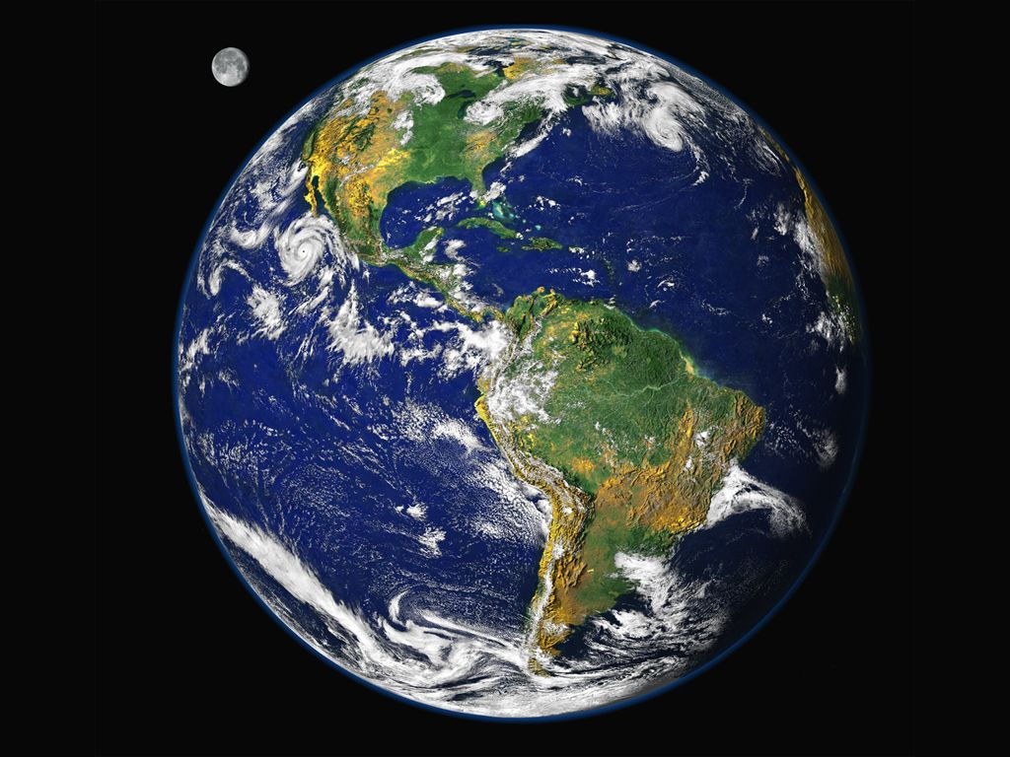
7 конкурс
«Бліц – турнір»

